Slide 1

GENERATIVE ADVERSARIAL NETWORKS
& Advanced Nets

Slide 2
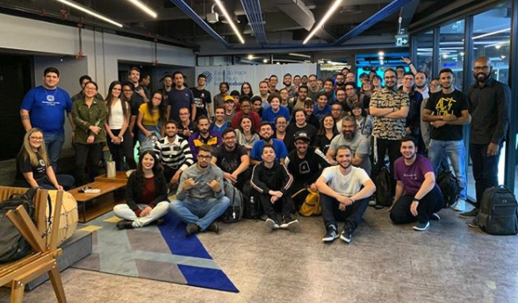
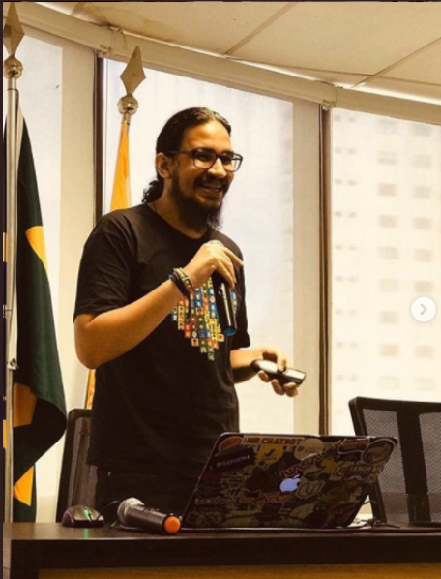
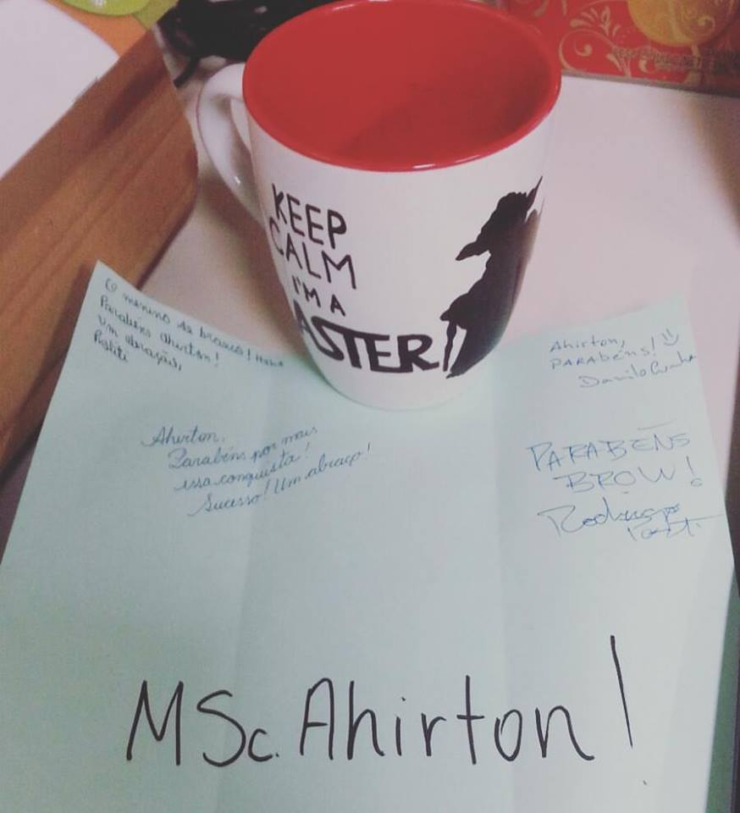
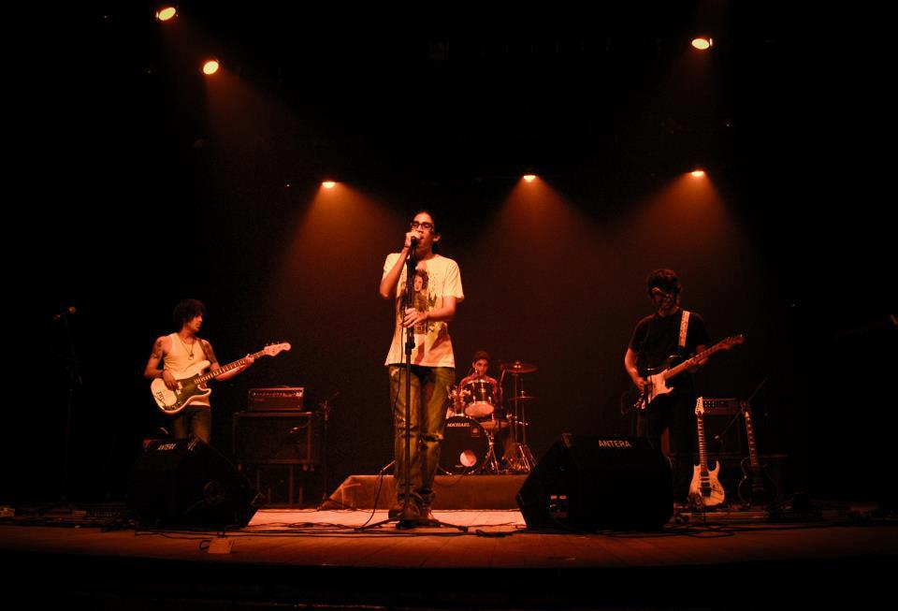
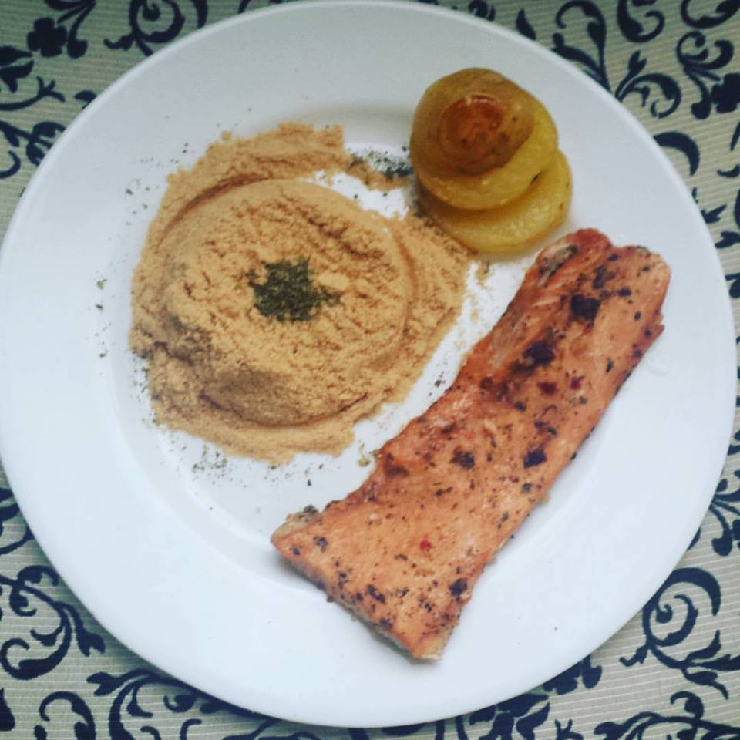
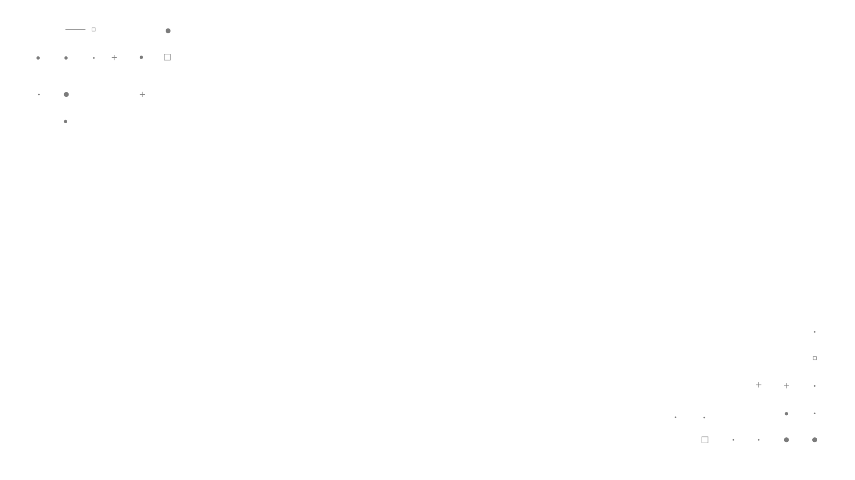
Chief Data Officer @ Lambda3
Professor de graduação e MBA @ FIAP
Most Valuable Professional – AI @Microsoft
Doutor em Engenharia Elétrica e Computação pela Universidade Presbiteriana Mackenzie (UPM)
Organizador da comunidade AI Brasil e pesquisador em Machine e Deep Learning

Slide 3
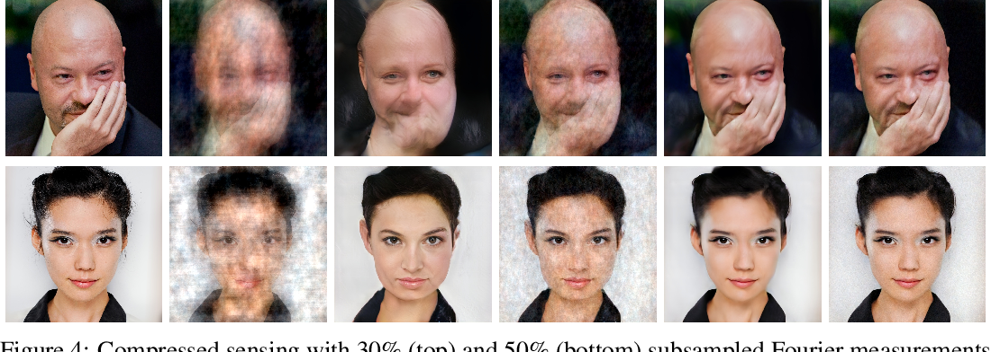
Estrutura;
Modelagem matemática;
Arquitetura e exemplos práticos.
TÓPICOS
Transfer Learning
O que é, estrutura, o que transferir e modelagem.
GAN Usecases – Colorization
De Oldfy, Self Attetion etc.
GAN Usecases – Deep Fakes
GAN Usecases – Image Reconstruction
Image Adaptative GANs
Notes:
Modelos generativos são amplamente utilizados em muitos subcampos de IA e Machine Learning.
Avanços recentes na parametrização desses modelos usando redes neurais profundas, combinados com o progresso nos métodos de otimização estocástica, permitiram a modelagem escalável de dados complexos e de alta dimensão, incluindo imagens, texto e fala.
Neste curso, estudaremos os fundamentos probabilísticos e os algoritmos de aprendizado para modelos generativos profundos, incluindo autoencoders variacionais, redes adversárias generativas, modelos autorregressivos, modelos de fluxo normalizador, modelos baseados em energia, modelos baseados em pontuação, redes neurais convolucionais baseadas em região, transformers e muito mais.
O curso também discutirá áreas de aplicação que se beneficiaram de modelos generativos profundos, incluindo visão computacional, processamento de fala e linguagem natural, mineração de gráficos, aprendizado de reforço, aprendizado de máquina confiável e resolução de problemas inversos.

Slide 4
Depois dessa disciplina? (até o momento)
Marco 1: Você será capaz de construir algoritmos generativos e se utilizar dos passos básicos em. Transfer Learning como parte de seus ferramental em Ciência de Dados;
Marco 2: Você conseguirá mensurar o uso de algoritmos generativos a partir de diferentes resultados encontrados na literatura especializada quanto ao assunto. Portanto, será capaz de examinar outros modelos generativos bem como argumentar sobre bias em sistemas generativos;
Marco 3: Ser usuário de modelos generativos e de Transfer Learning;
Marco 4: Prover as ferramentas necessárias para que faça algo seu, para resolução de um problema próximo a você ou de seu interesse.

Slide 5
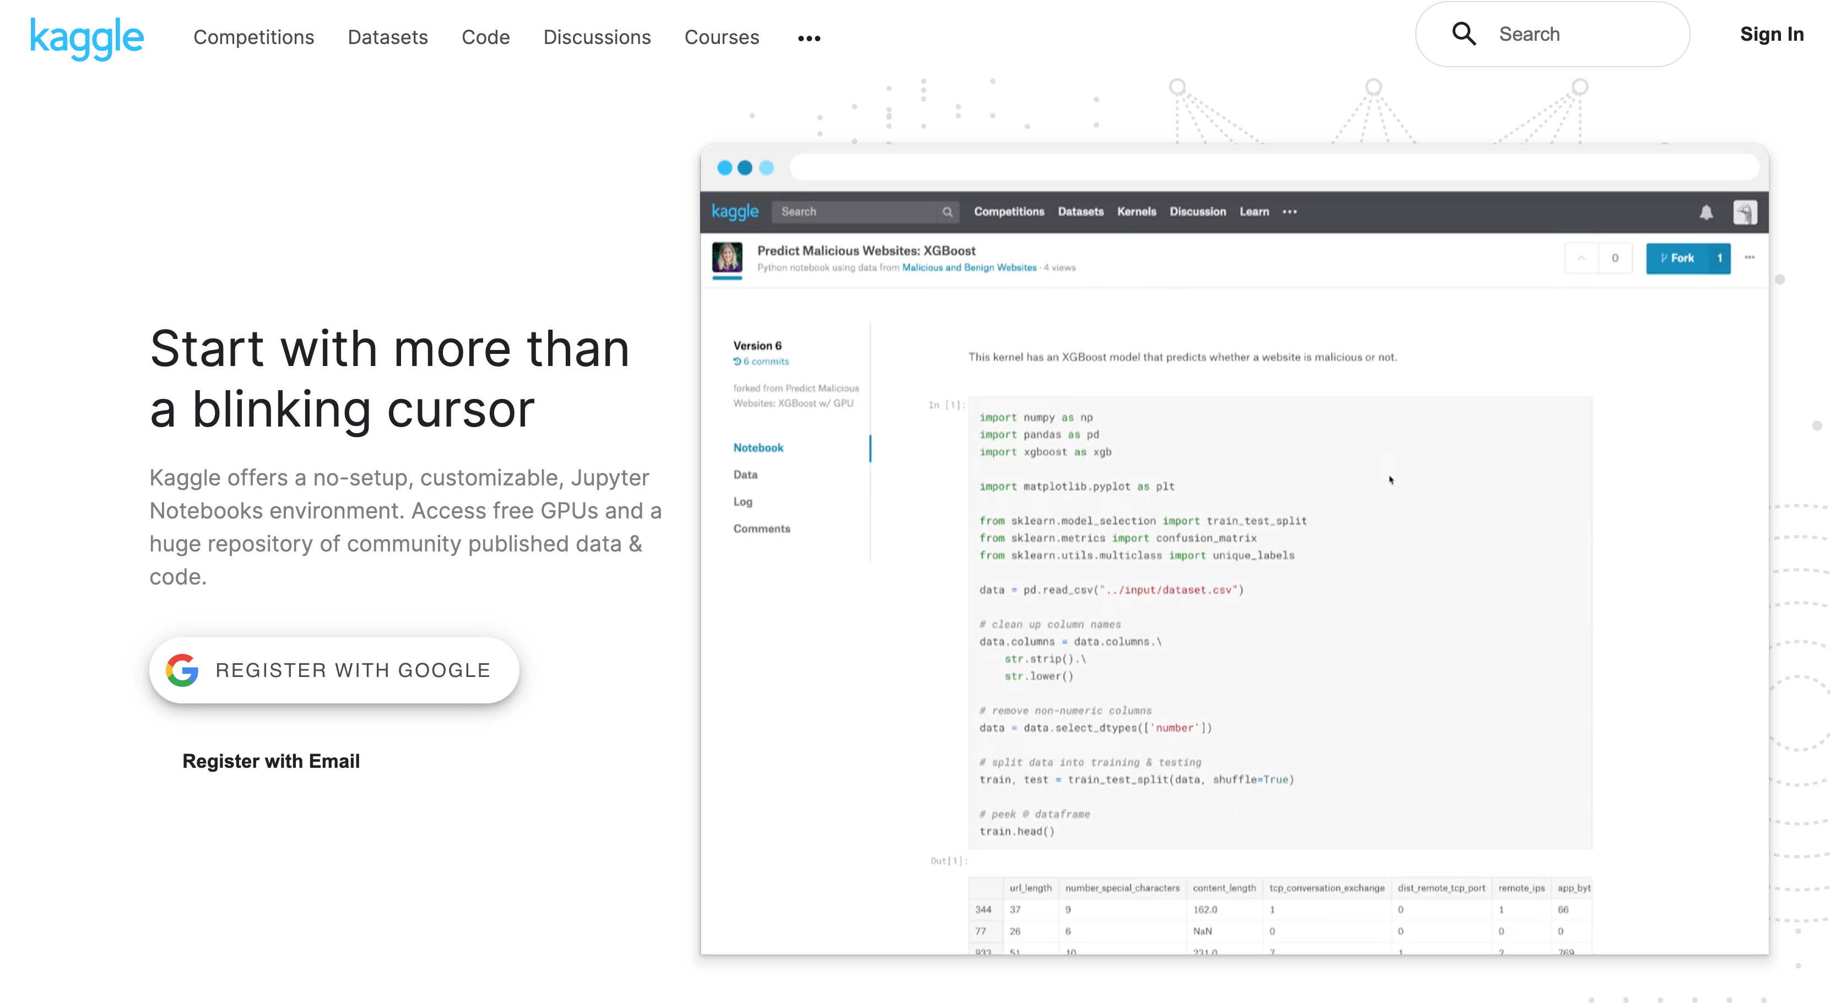
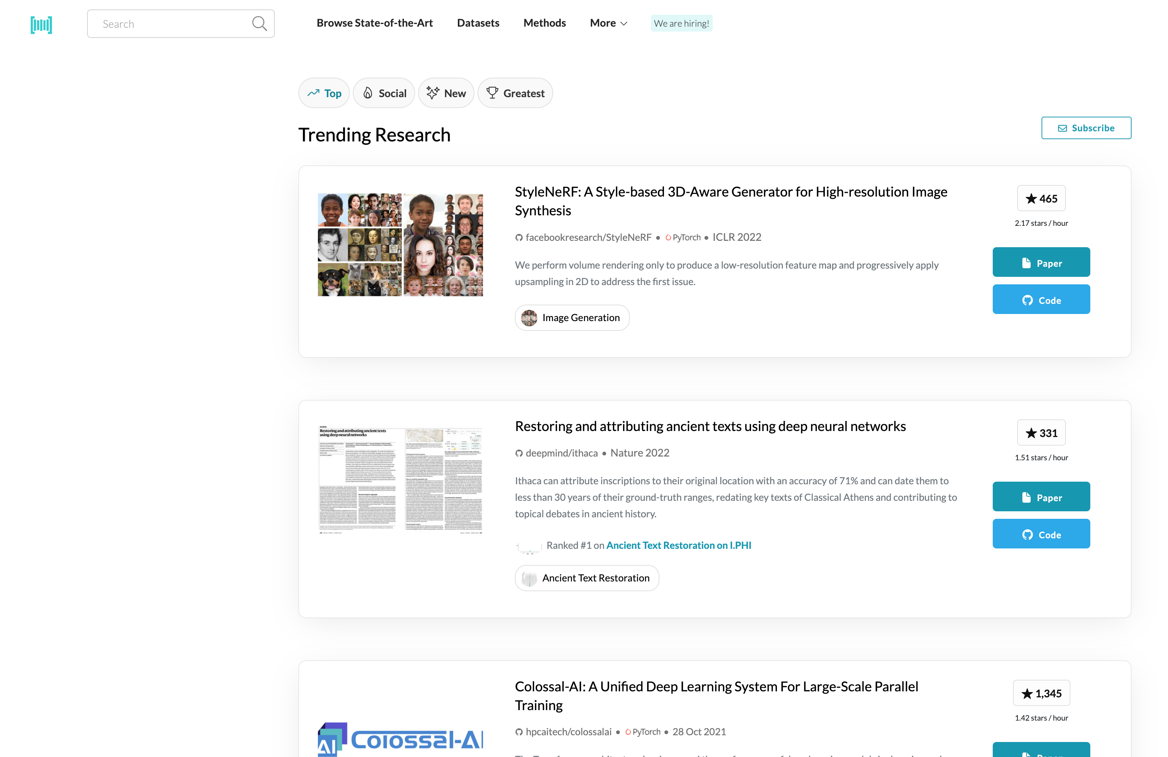
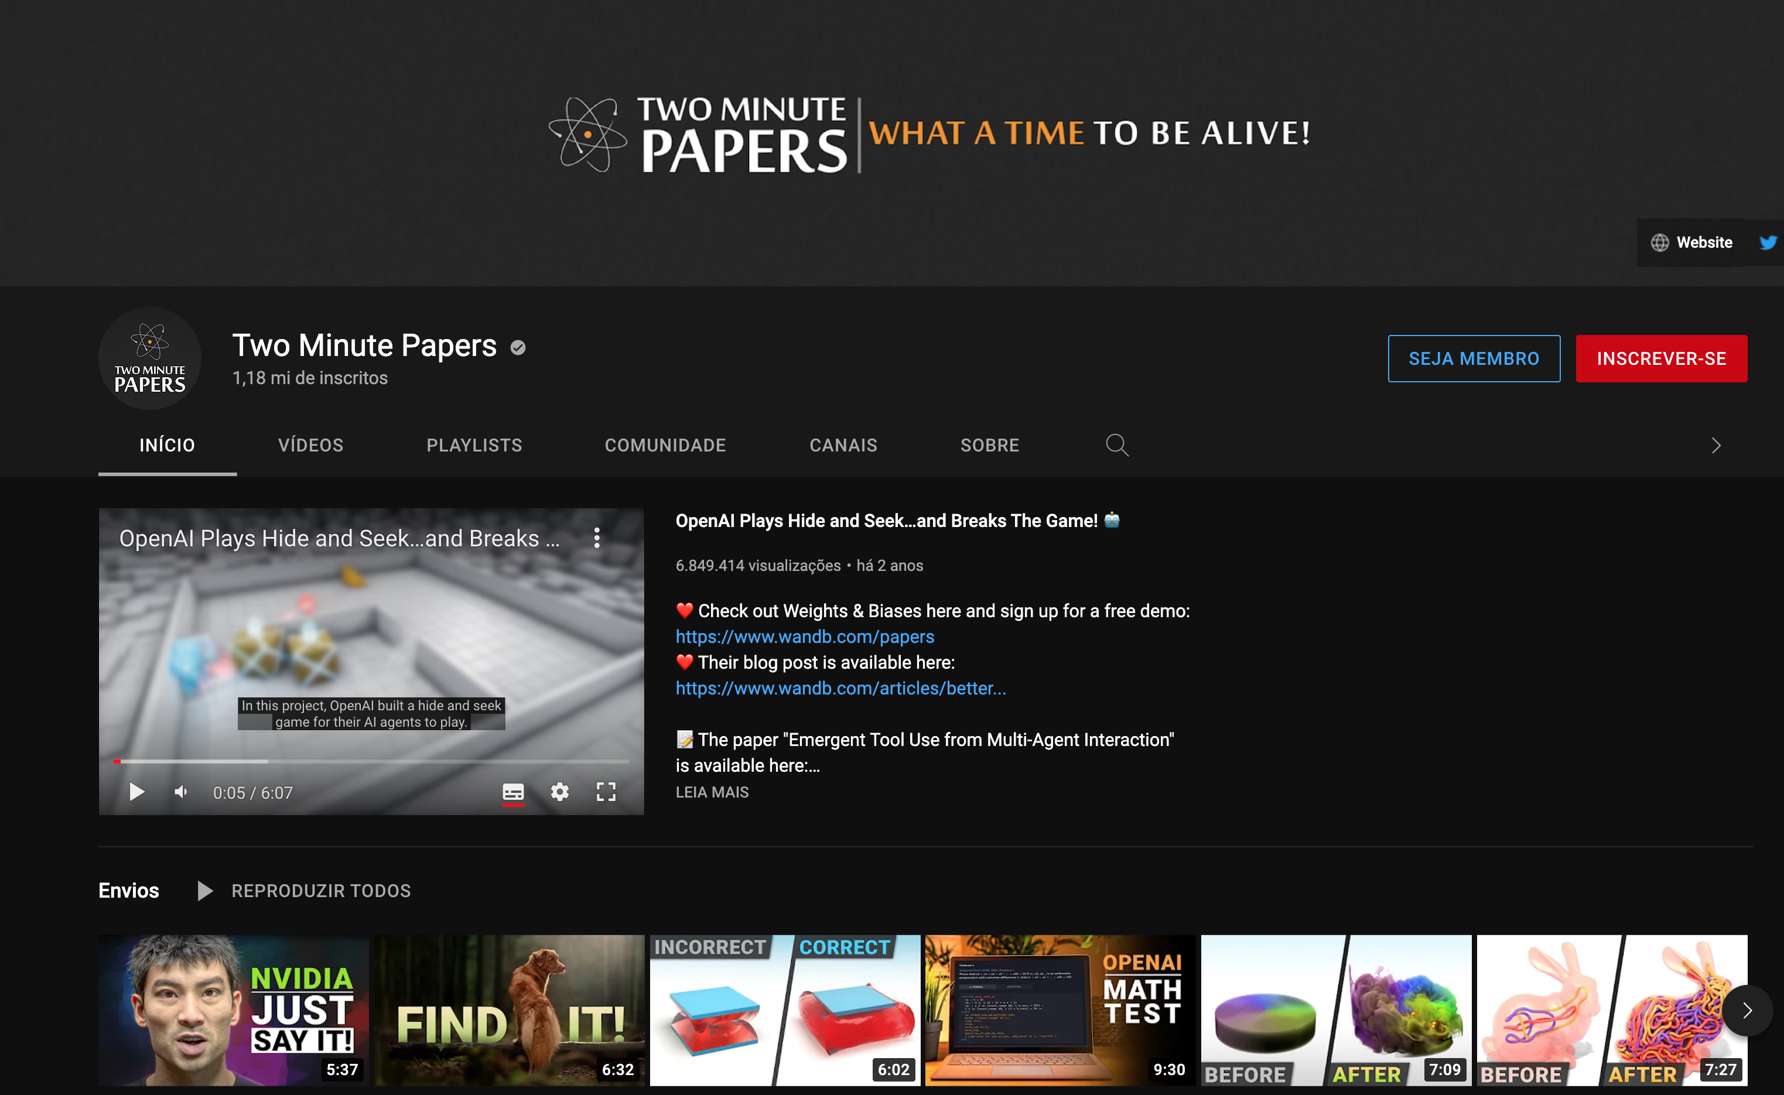
Notes:
https://www.kaggle.com/
https://paperswithcode.com/
https://www.youtube.com/watch?v=SWoravHhsUU

Slide 6
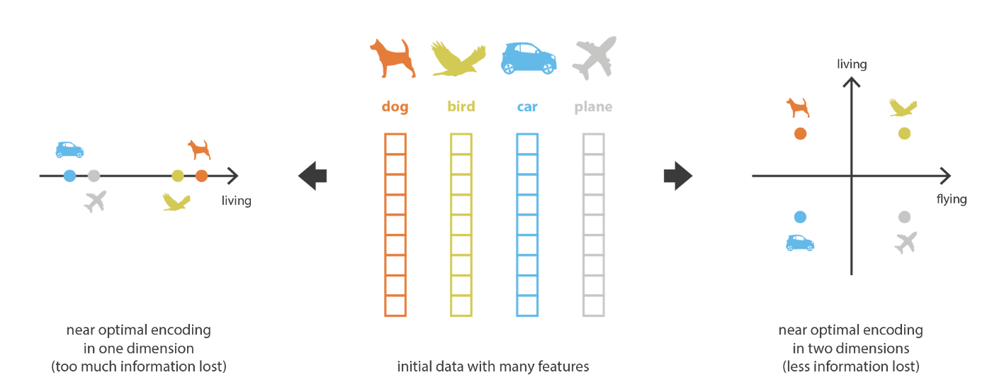
Da última aula – Variational Autoencoders
Notes:
Ao reduzir a dimensionalidade, queremos manter a estrutura principal existente entre os dados.
Até agora, discutimos o problema de redução de dimensionalidade e introduzimos autoencoders que são arquiteturas codificador-decodificador que podem ser treinadas por gradiente descendente.
Vamos agora fazer o link com o problema de geração de conteúdo, ver as limitações dos autoencoders em sua forma atual para este problema e apresentar os Autoencoders Variacionais.

Slide 7
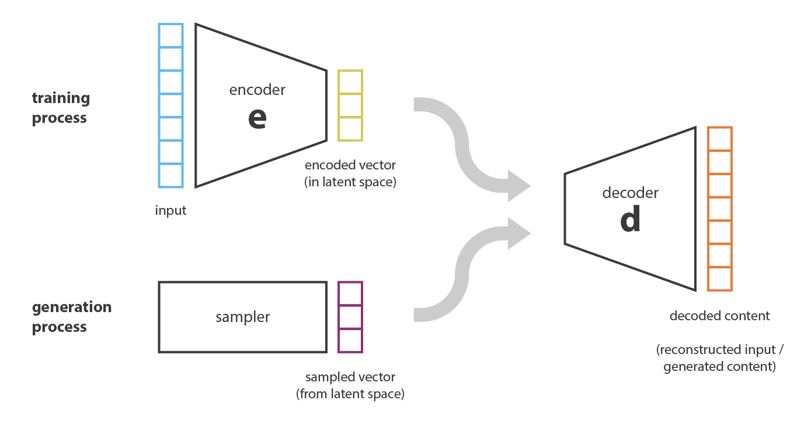
O decodificador atuaria então mais ou menos como o gerador de uma Rede Adversarial Generativa.
Notes:
Limitações de autoencoders para geração de conteúdo
Podemos gerar novos dados decodificando pontos que são amostrados aleatoriamente do espaço latente. A qualidade e relevância dos dados gerados dependem da regularidade do espaço latente.
No entanto, como discutimos na aula anterior, a regularidade do espaço latente para autoencoders é um ponto difícil que depende da distribuição dos dados no espaço inicial, da dimensão do espaço latente e da arquitetura do encoder.

Slide 8
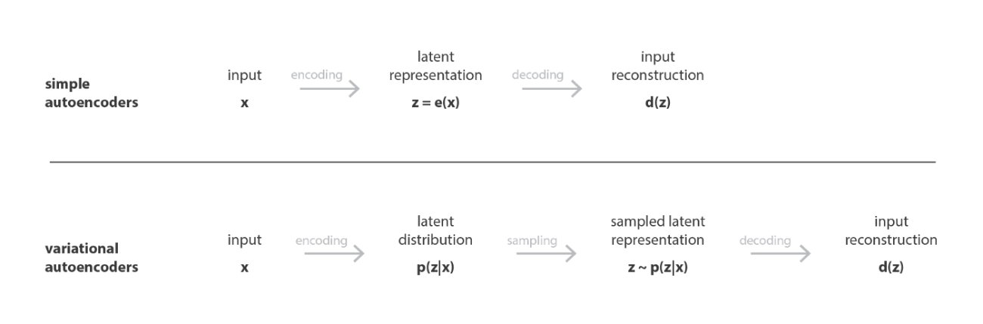
Da última aula – Variational Autoencoders
Notes:
Difference between autoencoder (deterministic) and variational autoencoder (probabilistic).
Definição de autoencoders variacionais
Então, para poder usar o decodificador do nosso autoencoder para fins generativos, temos que ter certeza de que o espaço latente é regular o suficiente. Uma possível solução para obter tal regularidade é introduzir regularização explícita durante o processo de treinamento.
Assim, como mencionamos brevemente, um autoencoder variacional pode ser definido como sendo um autoencoder cujo treinamento é regularizado para evitar overfitting e garantir que o espaço latente tenha boas propriedades que possibilitem o processo generativo.
Assim como um autoencoder padrão, um autoencoder variacional é uma arquitetura composta por um codificador e um decodificador e que é treinada para minimizar o erro de reconstrução entre os dados codificados decodificados e os dados iniciais.
No entanto, para introduzir alguma regularização do espaço latente, procedemos a uma ligeira modificação do processo de codificação-decodificação: em vez de codificar uma entrada como um único ponto, codificamos como uma distribuição sobre o espaço latente.
O modelo é então treinado da seguinte forma:
primeiro, a entrada é codificada como distribuição sobre o espaço latente;
segundo, um ponto do espaço latente é amostrado dessa distribuição;
terceiro, o ponto amostrado é decodificado e o erro de reconstrução pode ser calculado;
finalmente, o erro de reconstrução é retro propagado através da rede.
Na prática, as distribuições codificadas são escolhidas como normais para que o codificador possa ser treinado para retornar a média e a matriz de covariância que descrevem essas Gaussianas.
A razão pela qual uma entrada é codificada como uma distribuição com alguma variância em vez de um único ponto é que ela torna possível expressar muito naturalmente a regularização do espaço latente: as distribuições retornadas pelo codificador são forçadas a se aproximarem de uma distribuição normal padrão.
Veremos a seguir que garantimos assim uma regularização local e global do espaço latente (local por causa do controle de variância e global por causa do controle de média).

Slide 9
Da última aula – Variational Autoencoders

Slide 10
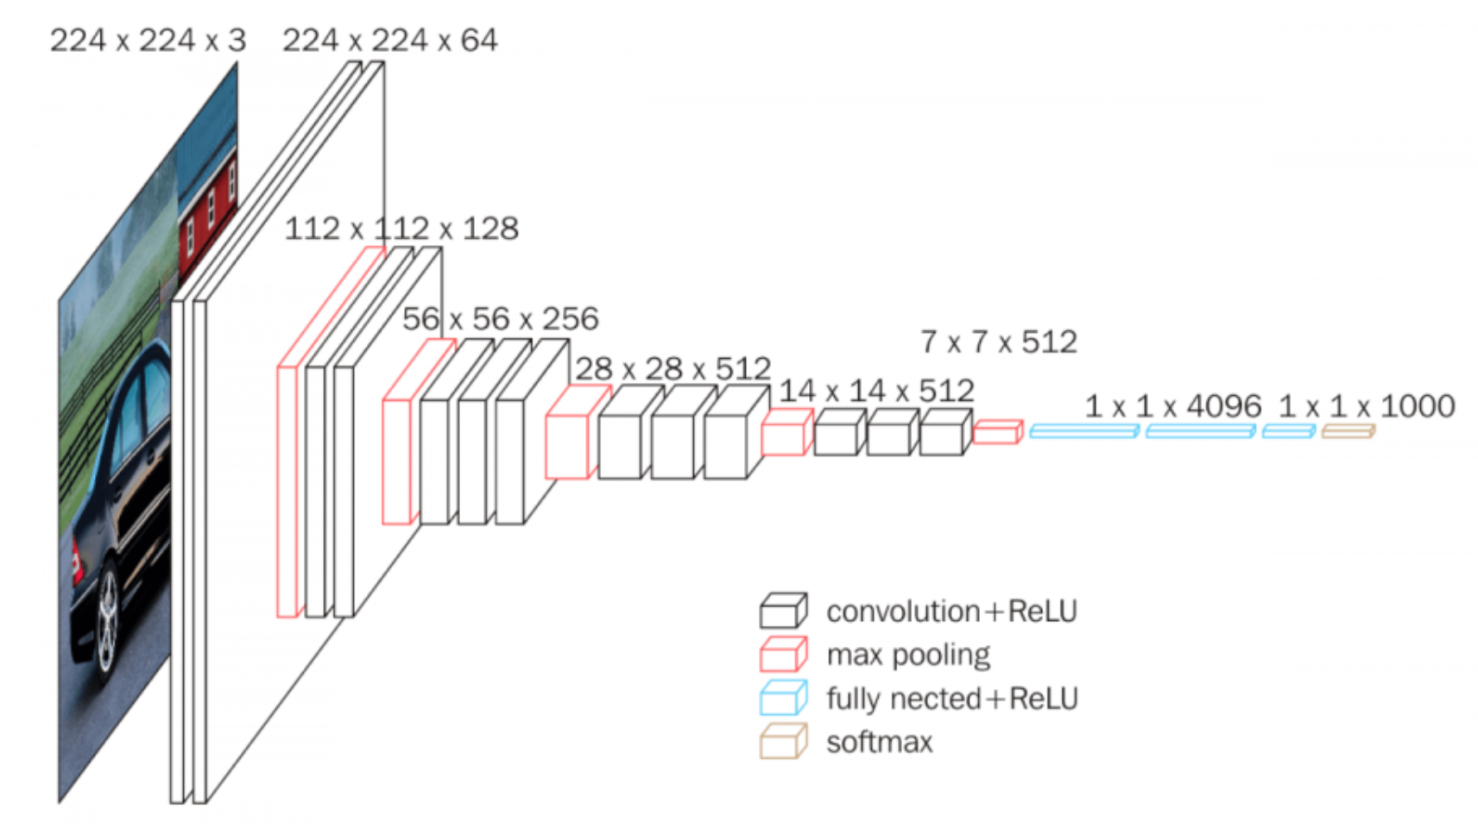
VGG-16
Notes:
Ref. https://neurohive.io/en/popular-networks/vgg16/
VGG16
VGG16 is a convolutional neural network model proposed by K. Simonyan and A. Zisserman from the University of Oxford in the paper “Very Deep Convolutional Networks for Large-Scale Image Recognition”.
The model achieves 92.7% top-5 test accuracy in ImageNet, which is a dataset of over 14 million images belonging to 1000 classes. It was one of the famous model submitted to ILSVRC-2014.
It makes the improvement over AlexNet by replacing large kernel-sized filters (11 and 5 in the first and second convolutional layer, respectively) with multiple 3×3 kernel-sized filters one after another. VGG16 was trained for weeks and was using NVIDIA Titan Black GPU’s.
Dataset
ImageNet is a dataset of over 15 million labeled high-resolution images belonging to roughly 22,000 categories. The images were collected from the web and labeled by human labelers using Amazon’s Mechanical Turk crowd-sourcing tool. Starting in 2010, as part of the Pascal Visual Object Challenge, an annual competition called the ImageNet Large-Scale Visual Recognition Challenge (ILSVRC) has been held.
ILSVRC uses a subset of ImageNet with roughly 1000 images in each of 1000 categories. In all, there are roughly 1.2 million training images, 50,000 validation images, and 150,000 testing images. ImageNet consists of variable-resolution images.
Therefore, the images have been down-sampled to a fixed resolution of 256×256. Given a rectangular image, the image is rescaled and cropped out the central 256×256 patch from the resulting image.

Slide 11
Transfer Learning
Os dados usados ​​no treinamento de um classificador devem ser escolhidos de modo a serem representativos;
Se não? A precisão será pior do que o esperado;
Mas suponha que queremos aplicar um classificador a um novo problema ou mudando de domínio? Refazer!?
Mas isso é caro;
Podemos de alguma forma usar nosso classificador existente como um ponto de partida para nos dar um atalho?
Isso é Transfer Learning!

Slide 12
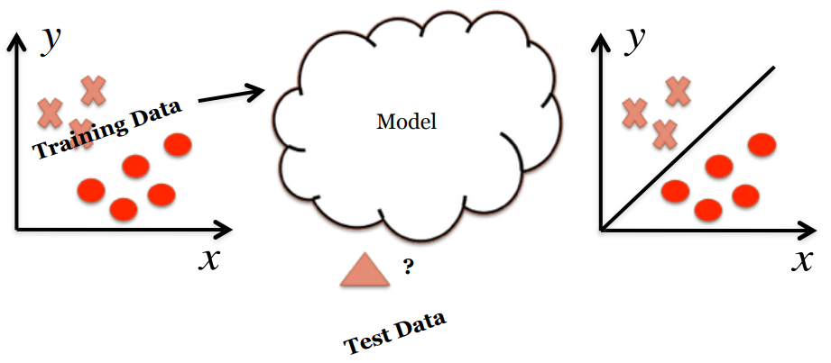
Motivação
Suposições para classificadores:
Treinamento e teste são da mesma distribuição;
Treinamento e teste estão no mesmo espaço de recurso.

Slide 13
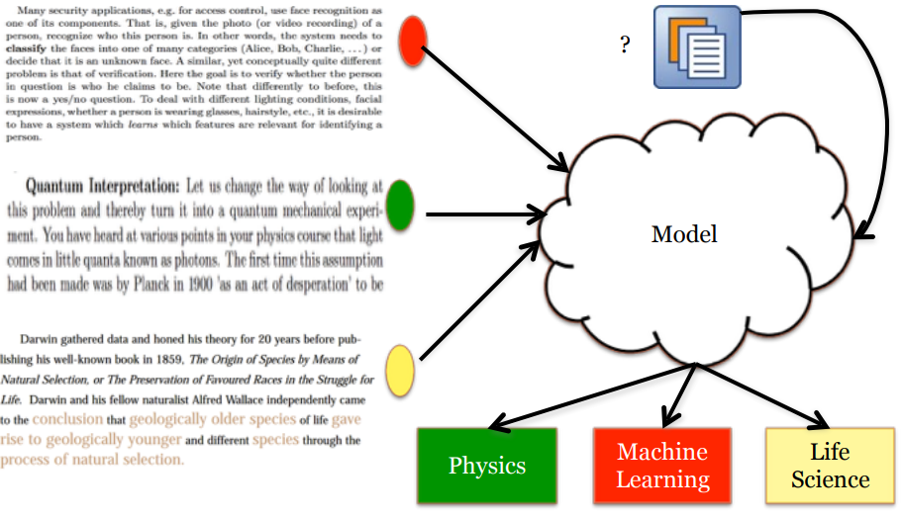
Classificação de Documentos

Slide 14
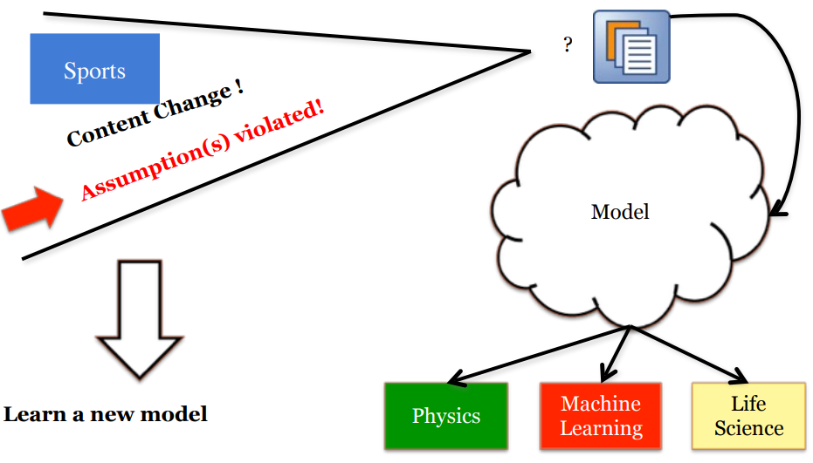
Classificação de Documentos

Slide 15
O que fazer?
Duas possíveis violações:
Mesma distribuição?
Exemplo 1: Diferentes proporções de física, aprendizado de máquina, ciências da vida?
Exemplo 2: Diferentes proporções de diabéticos quando comparada a população para a representação em base.
Mesmo espaço de recurso / tarefa
Páginas de esportes: vocabulário diferente, características de BOW mudam
Retreinar?
Experiência pode ser lenta e dolorosa ...
Podemos de alguma forma reutilizar e adaptar o que temos?

Slide 16
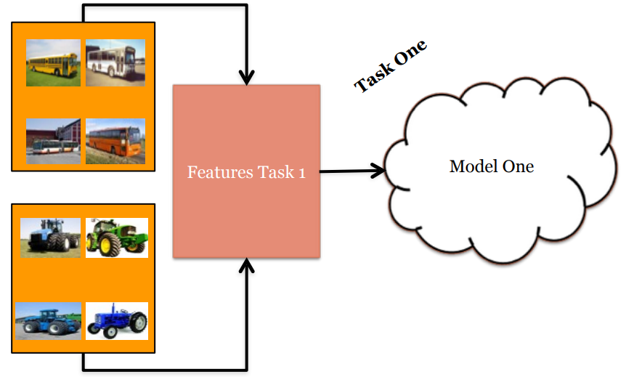
Classificação de Imagens

Slide 17
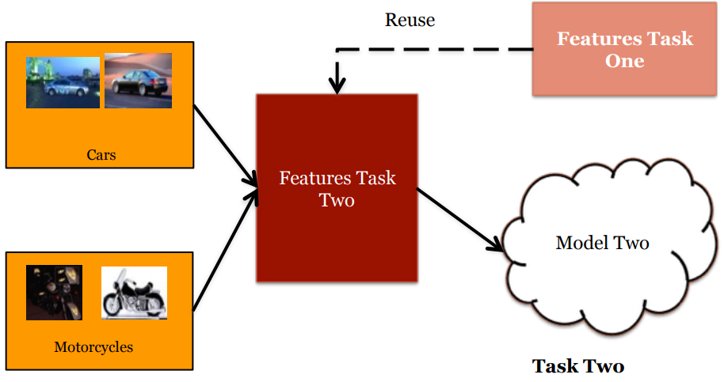
Classificação de Imagens

Slide 18
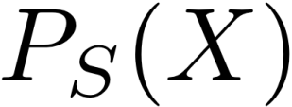

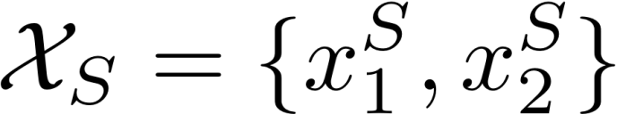
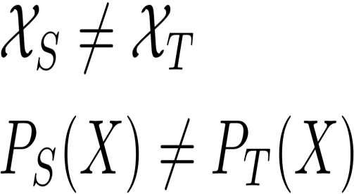
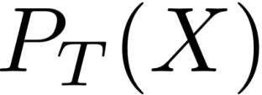

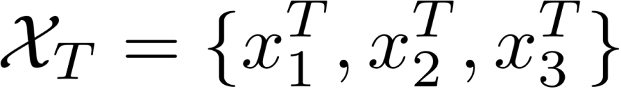
Classificação de Câncer
Age
Smoking
Age
Height
Smoking

Slide 19
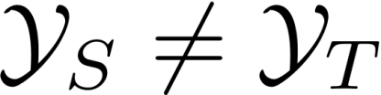
Classificação de Câncer
Tarefa de Origem: Classificar em cancer / não câncer
Tarefa Alvo: Classificar em cancer de níveis 1, 2 e 3

Slide 20
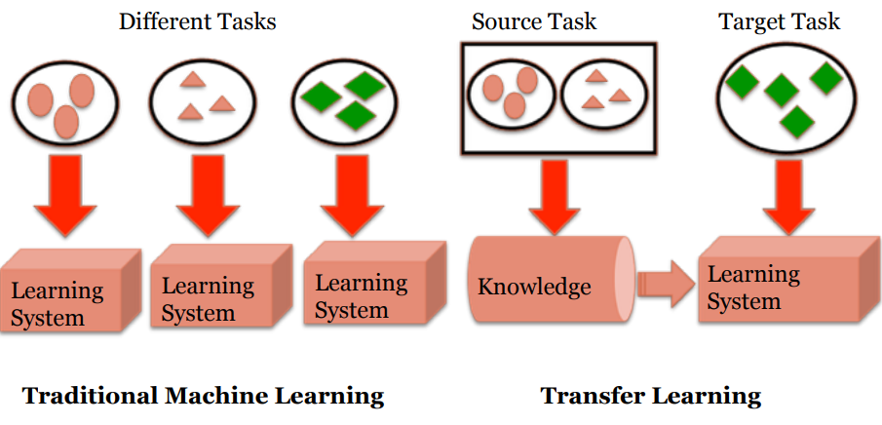
Aprendizagem Tradicional vs. Transfer Learning

Slide 21
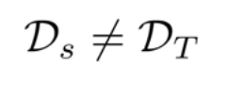
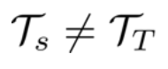
Definição em Transfer Learning
Dado um domínio de origem e tarefa de aprendizado de origem, um domínio de destino e uma tarefa de aprendizado de destino, transferência de aprendizagem visa ajudar a melhorar a aprendizagem do alvo via função preditiva usando o conhecimento de origem, onde:
O domínio de origem não é igual ao domínio de destino:
A tarefa de origem não é igual à tarefa de destino:

Slide 22
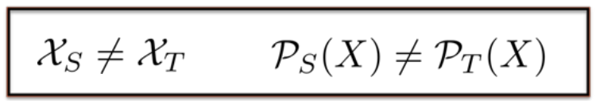
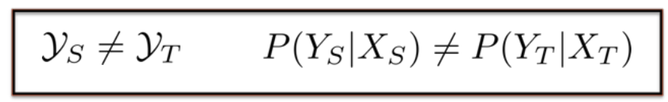
Diferenças de domínio:
Diferenças de tarefas:

Slide 23
Questões a se considerar
O que transferir
Instâncias? Modelos? Características?
Como transferir
Instâncias de peso;
Unificação de recursos;
Mapeamento de modelos.
Quando transferir e em quais situações?
Mais rápido transferir ou retreinar?

Slide 24
Diferentes Distribuições
Exemplo: classificação de documentos da web em importantes ou não:
Documentos em diferentes domínios possuem o mesmo espaço de recurso. A partir de bag of words pode-se verificar a frequência de cada termo;
No entanto, as palavras têm diferentes freqüências em domínios diferentes;
A distribuição de recursos é diferente.
Então se modificam as instâncias.

Slide 25
Adaboost
Idéia:
Recarregar iterativamente amostras de fontes de forma que:
Se reduza o efeito de instâncias de origem "ruins“;
Se incentivar o efeito de instâncias de origem "boas“.
Requer:
Conjunto de dados rotulados da tarefa de origem;
Conjunto de dados rotulados de tarefas de destino muito pequeno;
Conjunto de dados de destino não rotulados;
“Base learner”.

Slide 26
Transferência de Atributos
Muitos métodos:
Construção de recursos supervisionados;
Construção de recurso não supervisionado;
Abordagem baseada em informações relacionais.
Suponha que algumas relações entre objetos (isto é, instâncias) são semelhantes entre domínios ou tarefas;
Se esses relacionamentos comuns puderem ser extraídos, eles podem ser usados para conhecimento;
Crie uma representação de conhecimento de segunda ordem como nossa modelo.

Slide 27
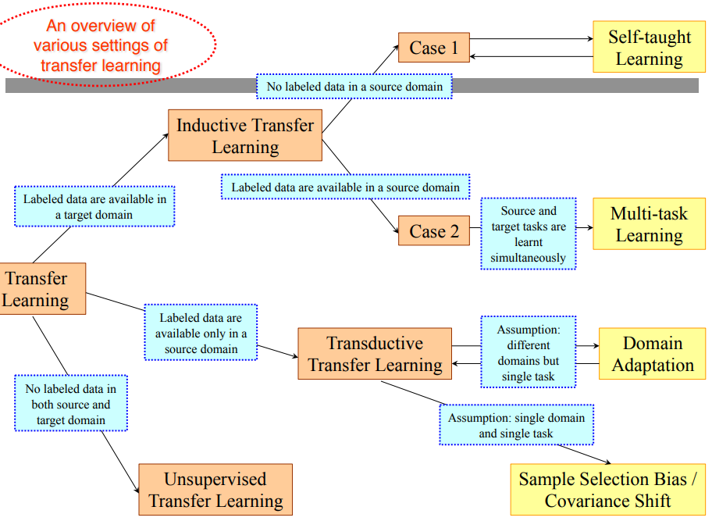

Slide 28
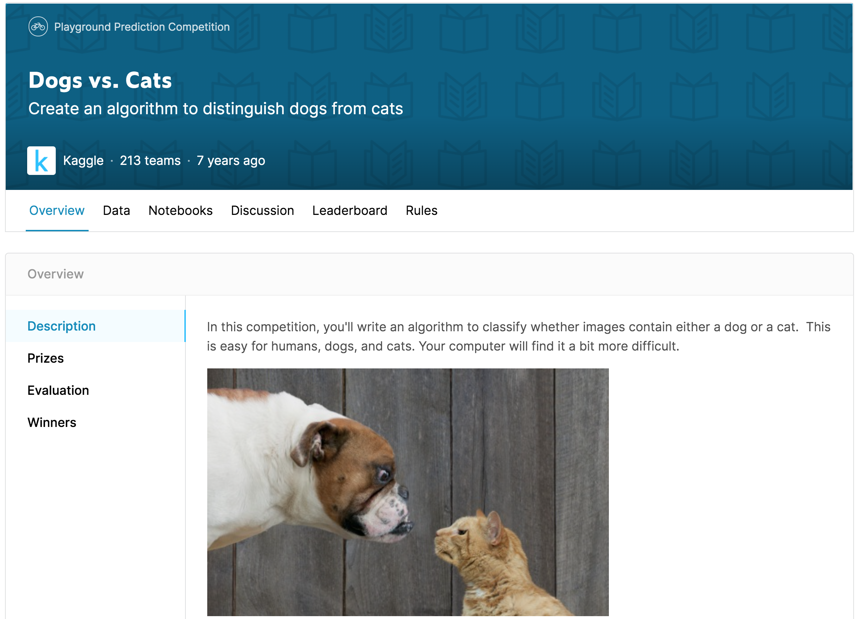
DEMO – Transfer Learning com Keras + VGG-16

Slide 29
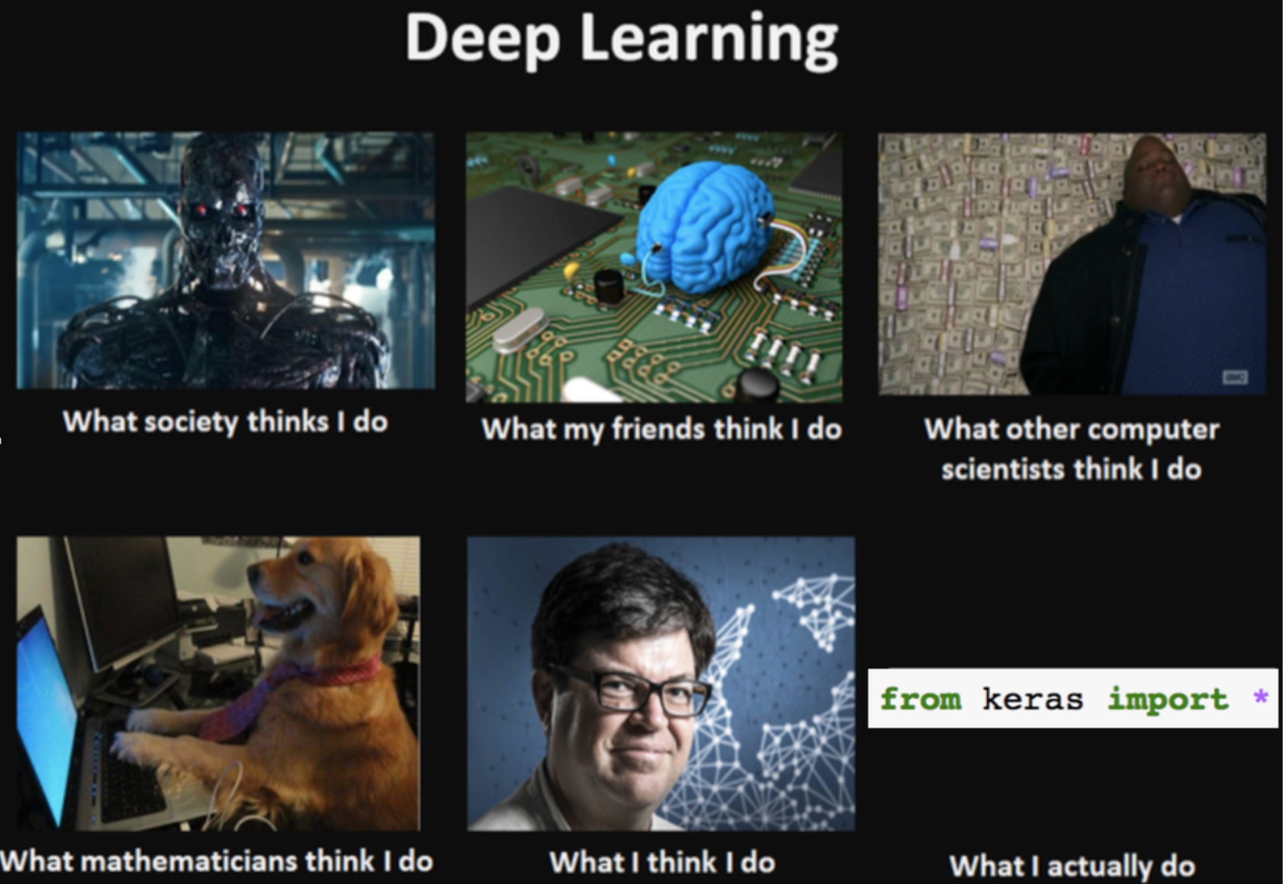

Slide 30
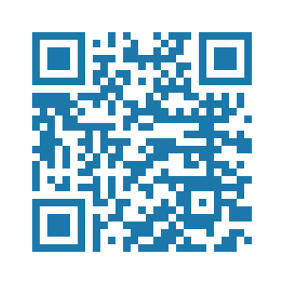
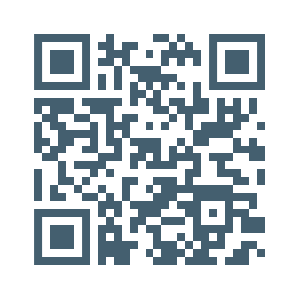
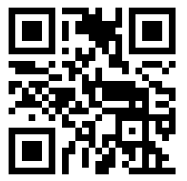



OBRIGADO
ahirtonlopes@gmail.com
Copyright © 2023 | Professor Dr. José Ahirton Batista Lopes Filho
Todos os direitos reservados. Reprodução ou divulgação total ou parcial deste documento, é expressamente proibido sem consentimento formal, por escrito, do professor/autor.

Slide 31

